Slide 1
Wallmeadows Hospital
Present by group 8

Slide 2
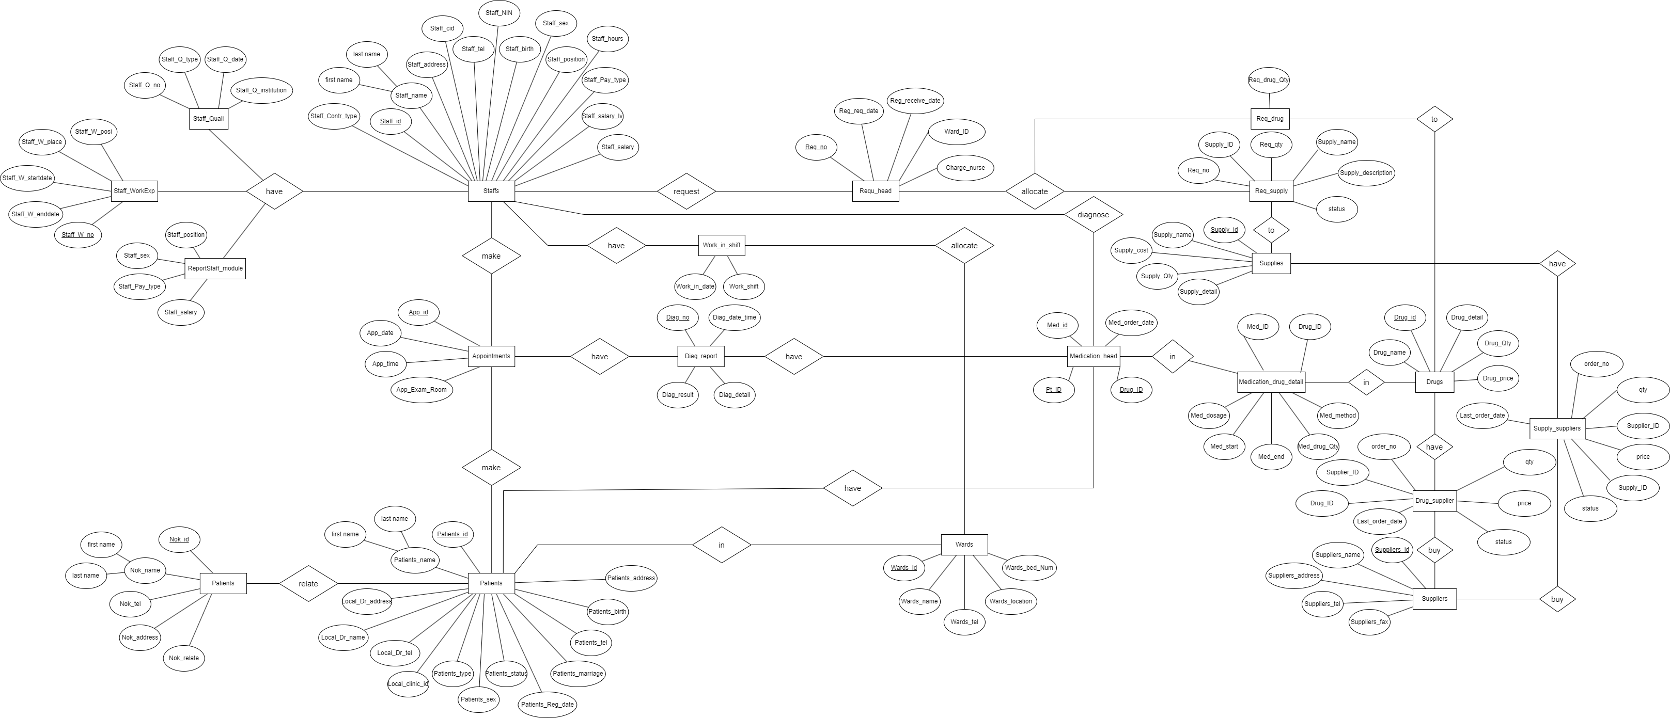
Entity Relationship Diagram

Slide 3
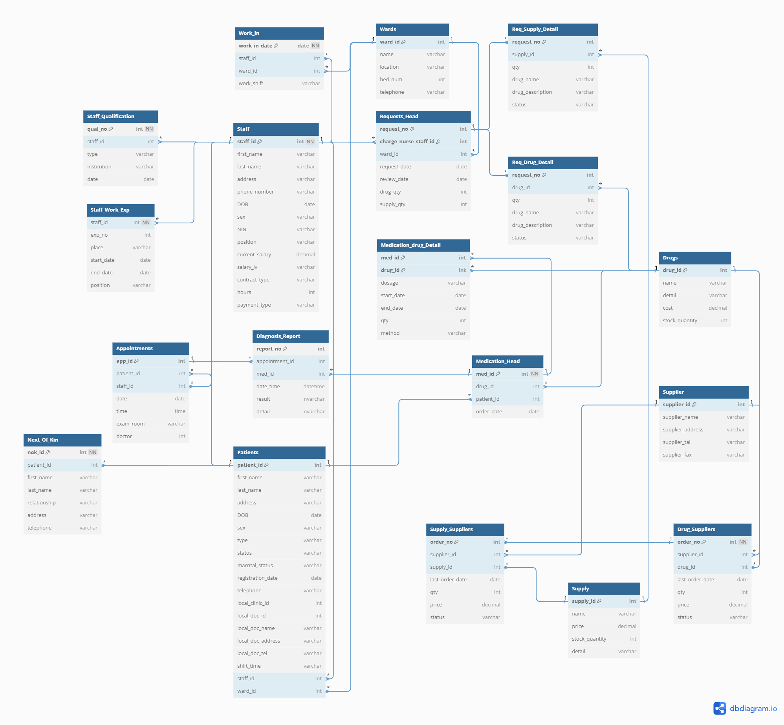
Overcoming nervousness

Slide 4
Data Dictionary

Slide 5
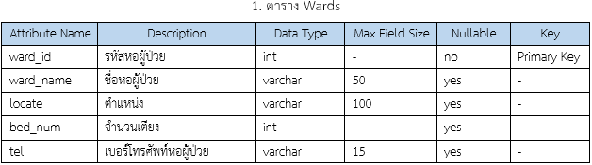
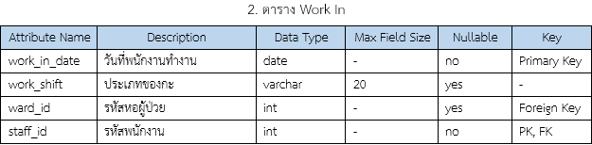

Slide 6
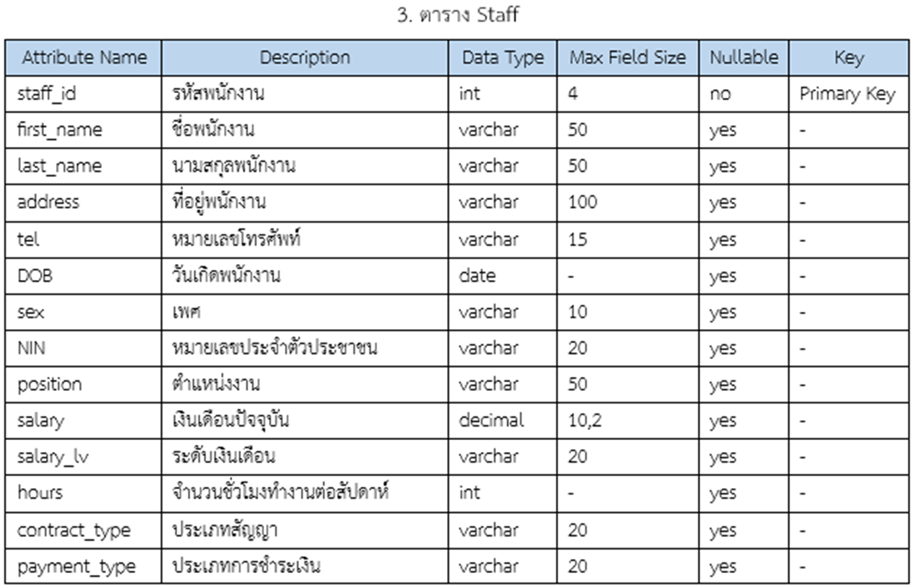

Slide 7
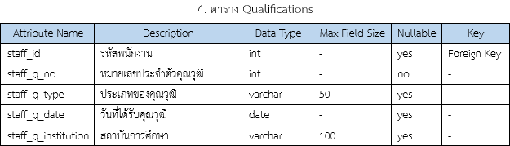
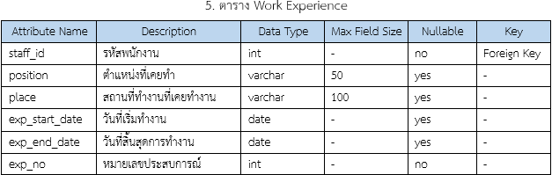

Slide 8
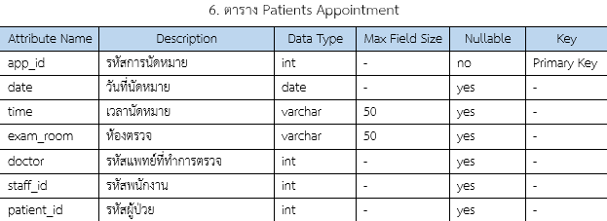
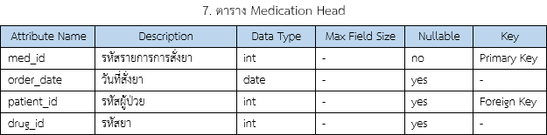

Slide 9
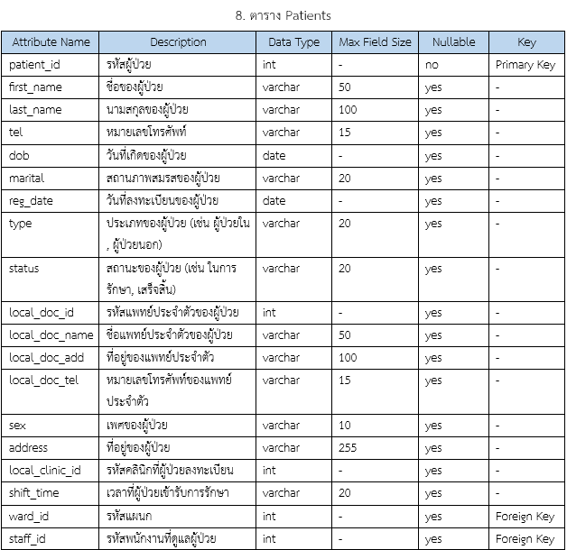

Slide 10
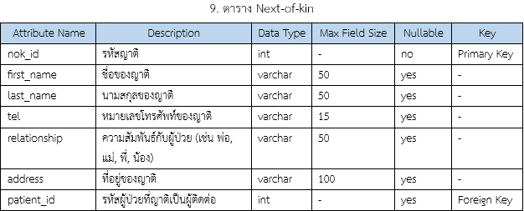
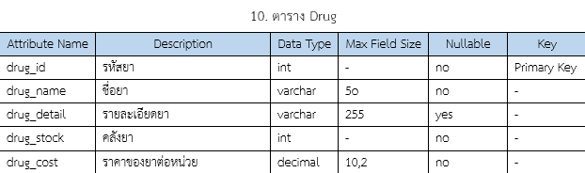

Slide 11
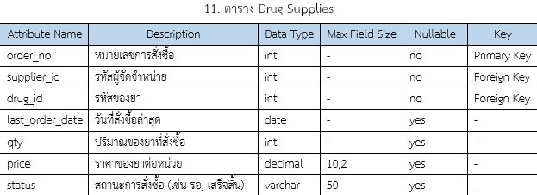
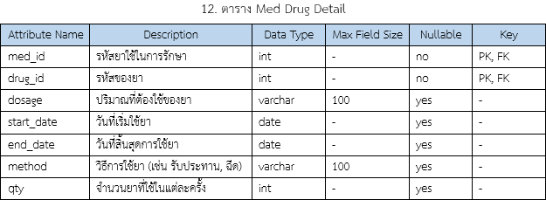

Slide 12
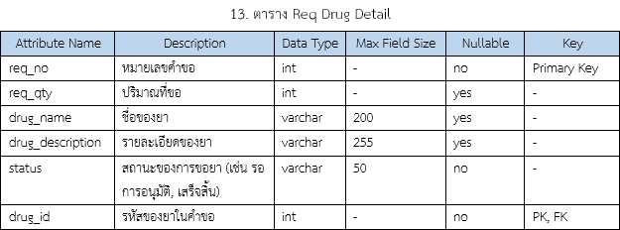
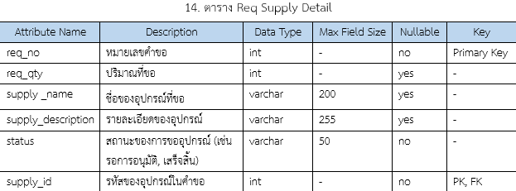

Slide 13
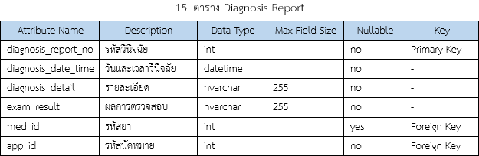
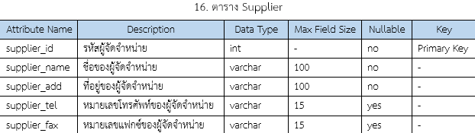

Slide 14
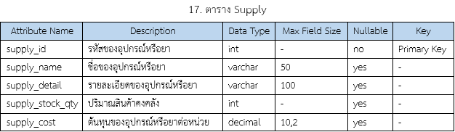
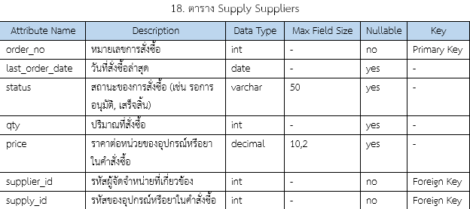

Slide 15
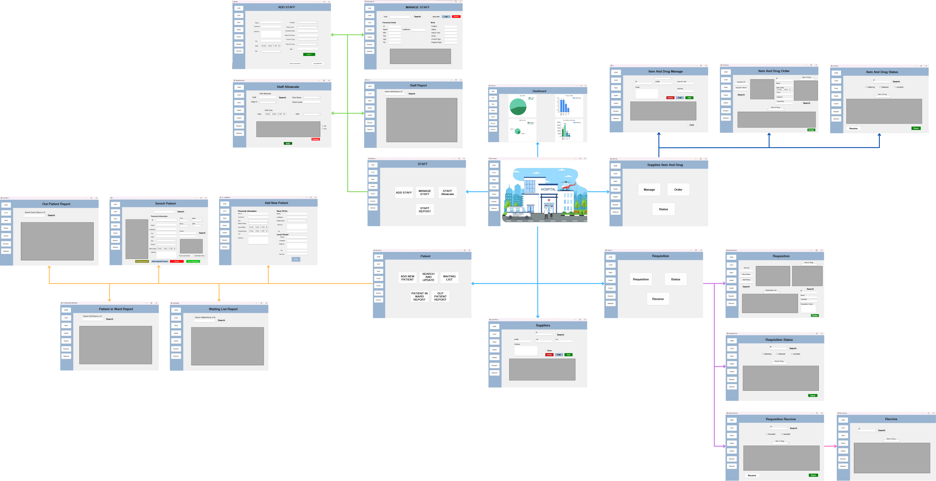
Wire Frame

Slide 16
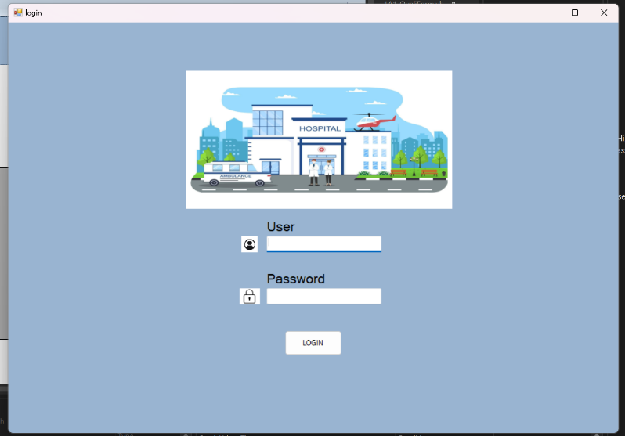
Interface
1. หน้า log in

Slide 17
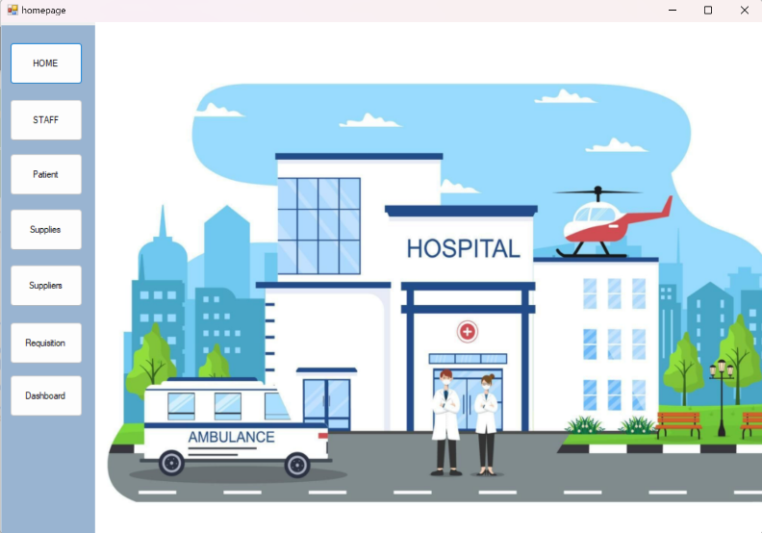
Main Menu

Slide 18
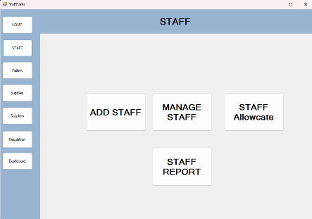
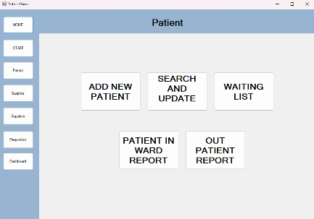
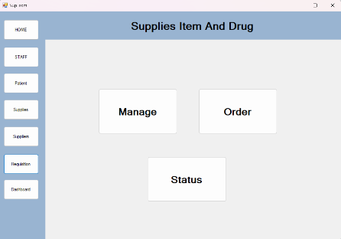
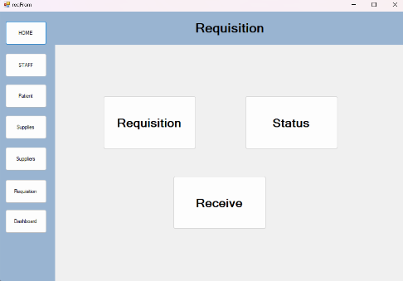
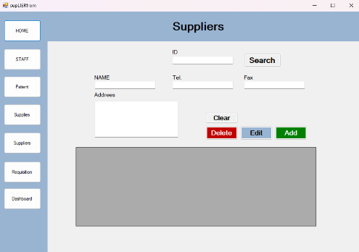
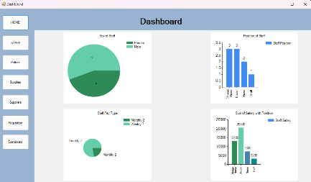
มีเมนูบาร์ ซึ่งประกอบไปด้วย หน้า Staff, Patient, Supplies, Suppliers, Requisition, Dashboard

Slide 19
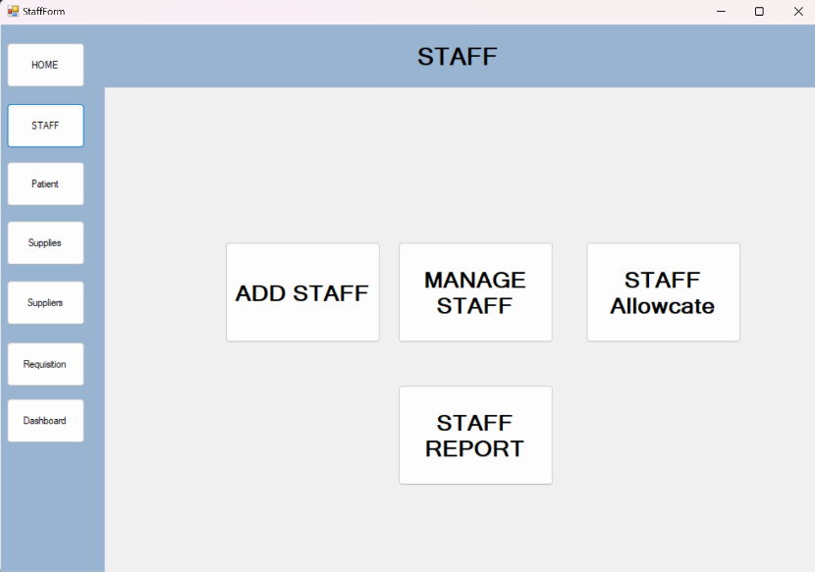
Staff
ประกอบไปด้วย Add Staff, Manage Staff, Staff Allocate, Staff Report

Slide 20
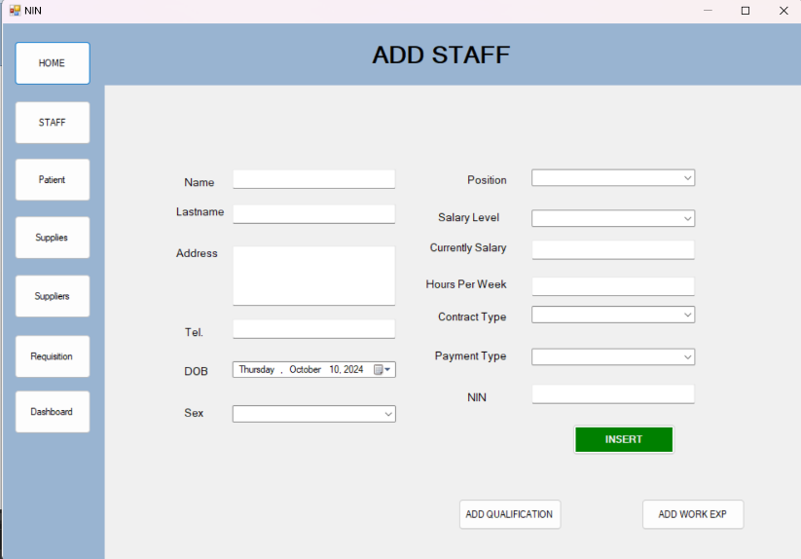
Add Staff
โดยให้ผู้ใช้สามารถกรอกรายละเอียดของตนเองได้ตามหัวข้อในแต่ละช่อง ประกอบด้วยระบบงานย่อยเมื่อกรอกเสร็จแล้วคลิกปุ่ม “INSERT” เพื่อบันทึกข้อมูลเข้าสู่ฐานข้อมูล

Slide 21
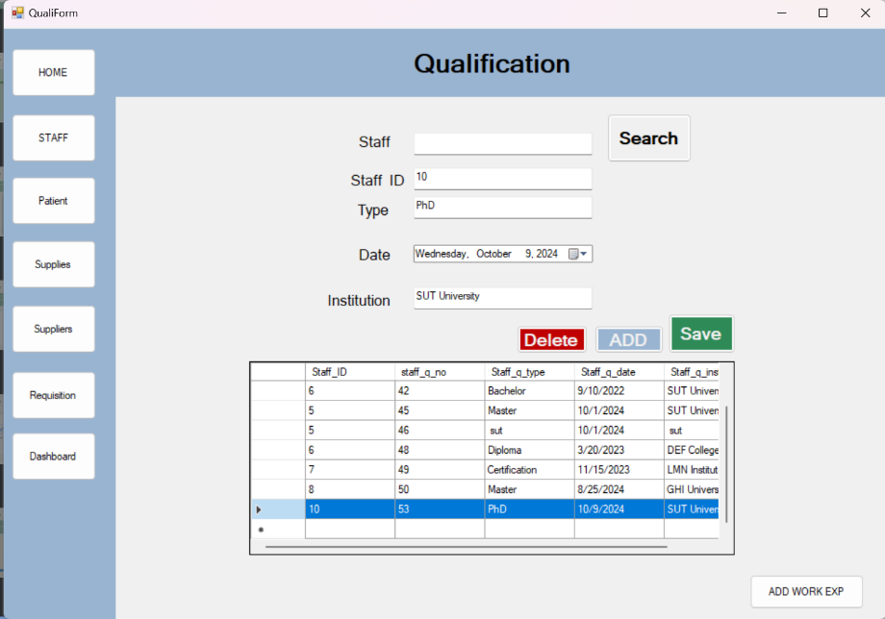
Add Qualification
ผู้ใช้สามารถคลิกปุ่ม “Add Qualification” เพื่อเพิ่มข้อมูล “คุณวุฒิ” ในรายละเอียดข้อมูลพนักงาน และจะปรากฎระบบย่อยสำหรับการกรอกข้อมูล (รองรับการกรอกข้อมูลแบบหลายชุดได้) เมื่อกรอกเสร็จแล้วคลิกปุ่ม “Add” เพื่อบันทึกข้อมูลเข้าสู่ฐานข้อมูล

Slide 22
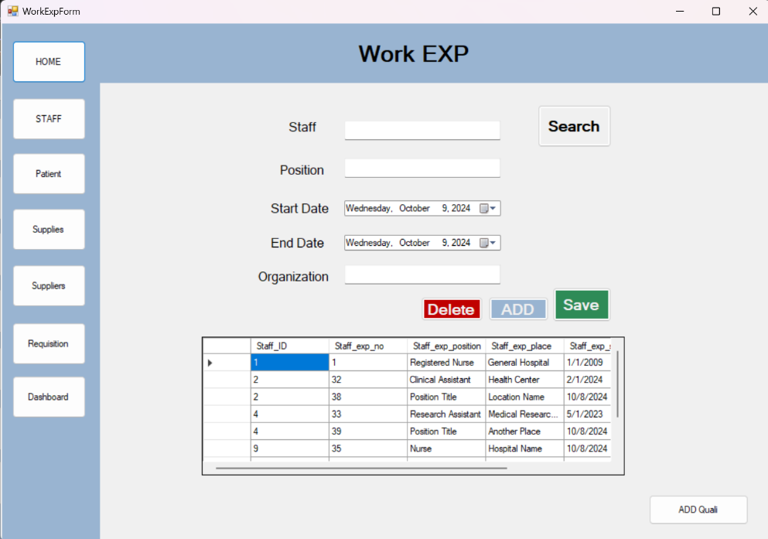
Add Work Exp
นอกจากนี้ผู้ใช้ยังสามารถคลิกปุ่ม “Add Work Exp” เพื่อเพิ่มข้อมูล “ประสบการณ์การทำงาน” ในรายละเอียดข้อมูลพนักงาน และจะปรากฎ ระบบย่อยสำหรับกรอกข้อมูล(รองรับการกรอกข้อมูลแบบหลายชุดได้) เมื่อกรอกเสร็จแล้วคลิกปุ่ม “Add” เพื่อบันทึกข้อมูลเข้าสู่ฐานข้อมูล

Slide 23
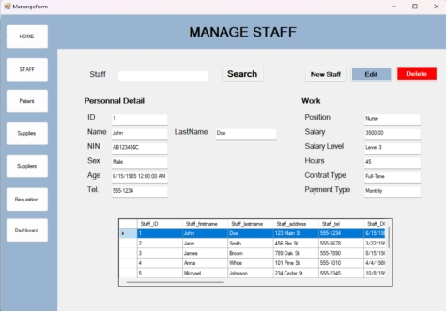
Manage Staff
โดยในส่วนของหน้านี้ คือ ส่วนในการลบหรือแก้ไข ข้อมูลสตาฟที่ได้มีการกรอกไปก่อนหน้าทำได้ด้วยการคลิกเลือกไปที่ข้อมูล ข้อมูลต่างๆก็จะมาแสดงในช่องด้านบนดังตัวอย่าง ซึ่งมีข้อมูลที่สามารถแก้ไขได้ดังนี้
เมื่อแก้ไขข้อมูลเสร็จแล้ว กดปุ่ม “Edit” เพื่อเป็นการอัพเดทข้อมูลที่ได้กรอกลงไปใหม่ไปยังภายในฐานข้อมูล ข้อมูลส่วนตัว ( Personal Detail )
ข้อมูลเกี่ยวกับการทำงาน ( Work )

Slide 24
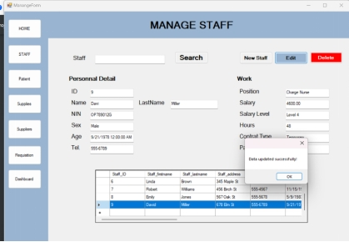
หลังจากกดปุ่ม”Edit”หรือ”Delete”แล้วจะมีการแจ้งเตือนขึ้นดังในภาพ

Slide 25
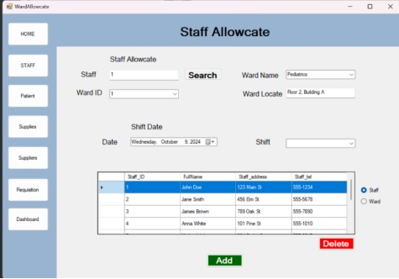
Staff Allocate
ส่วนของหน้านี้ สามาถเพิ่มข้อมูลการประจำวอร์ดของสตาฟได้ ทำได้โดยการ
1. เลือกข้อมูลจากช่องด้านล่าง
2. กดเลือก Ward Name เมื่อกดเลือก Ward Name แล้วนั้น Ward ID และ Ward Locate ก็จะโชว์
ข้อมูลโดยอัตโนมัติ
3. กดปุ่ม “Add” เพื่อเป็นการบันทึกข้อมูลลงไปยังฐานข้อมูล

Slide 26
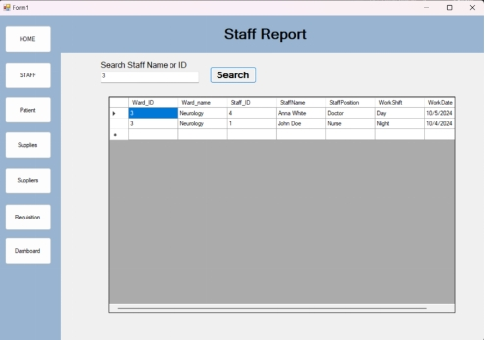
Staff Report
สามารถค้นหาได้ด้วยรหัสพนักงาน ชื่อพนักงาน เมื่อกดปุ่มค้นหา จะแสดงรายละเอียด พนักงานที่ทำงานในวอร์ด และเวลาเข้าทางาน ตามข้อมูลที่ได้บันทึกไว้ในฐานข้อมูล

Slide 27
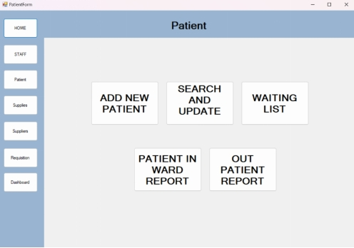
Patients
ประกอบไปด้วย Add New Patient, Search And Update, Waiting List,
Patient-in Ward Report, Out-Patient Report

Slide 28
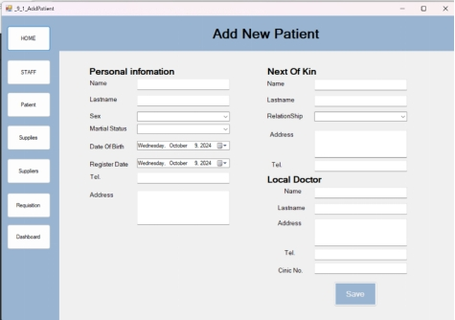
Add New Patient
กรอกข้อมูลรายละเอียดลงตามช่องต่างๆ หลังจากนั้นกดปุ่ม “Save” เพื่อเป็นการบันทึกลงในฐานข้อมูล

Slide 29
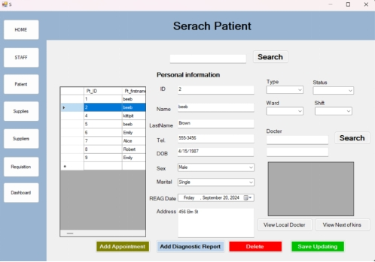
Search And Update
โดยหลักๆแล้วหน้านี้สามารถแก้ไข หรือ ลบข้อมูลของผู้ป่วย(Personal Information)ได้ โดยจะมีปุ่มสำหรับใช้งานเพิ่มเติมดังนี้
• Add Appointment เพิ่มวันนัดหมาย
• Add Diagnostic Report เพิ่มข้อมูลการวินิจฉัยโรค

Slide 30
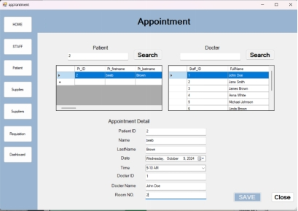
Add Appointment
กรอกข้อมูลรายละเอียดเกี่ยวกับการนัดหมาย แล้วกดปุ่ม “Save” เพื่อเป็นการบันทึกข้อมูล

Slide 31
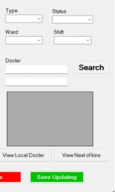
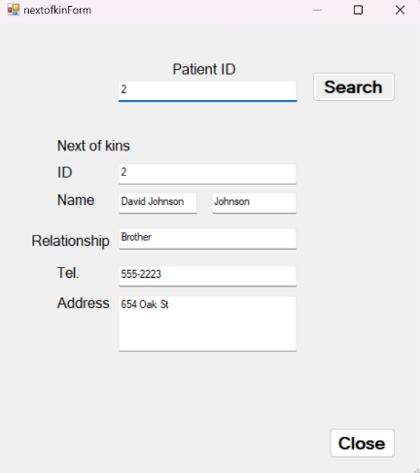
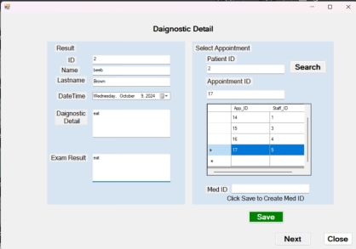
Add Diagnostic Report
นอกจากนั้น หน้าSearch And Update ยังมีฝั่งขวามือ คือเครื่องมือในการบันทึกประเภท สถานะ วอร์ด และเวลาของผู้ป่วยได้ และยังสามารถค้นหาหมอ หมอประจำตัว และ ญาติได้อีกด้วย
กรอกรายละเอียดเกี่ยวกับผลการตรวจวินิจฉัย และสามารถเลือกการนัดหมายได้ หลังจากนั้นกด “Save”
เพื่อทำการบันทึกข้อมูล

Slide 32
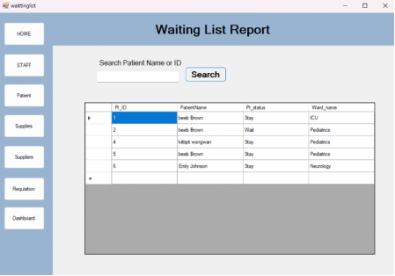
Waiting List
แสดงรายละเอียดผู้ป่วยที่รอในวอร์ดต่างๆ โดยสามารถค้นหาได้จาก ชื่อ หรือ รหัสของผู้ป่วย

Slide 33
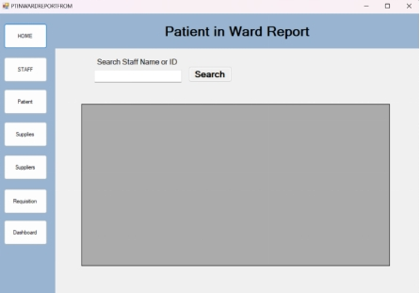
Patient in Ward Report
แสดงรายละเอียดผู้ป่วยที่มีข้อมูลเป็นผู้ป่วยใน โดยสามารถค้นหาได้จาก ชื่อ หรือ รหัสของผู้ป่วย

Slide 34
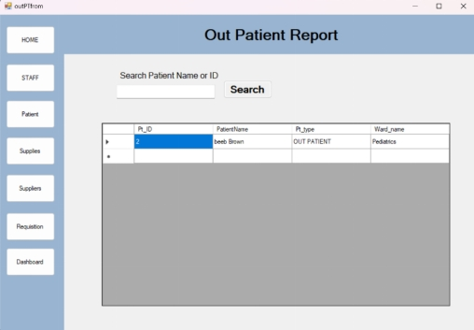
Out Patient Report
แสดงรายละเอียดผู้ป่วยที่เป็นผู้ป่วยนอก โดยสามารถค้นหาได้จาก ชื่อ หรือ รหัสของผู้ป่วย

Slide 35
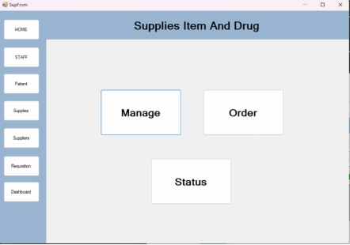
Supplies
ประกอบไปด้วย Manage, Order, Status

Slide 36
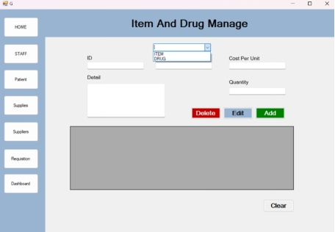
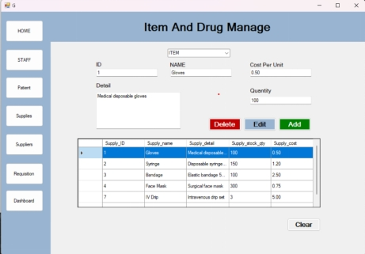
Manage
โดยที่จะมีปุ่มดังนี้• Add เป็นการบันทึกข้อมูลชุดใหม่ลงไป• Edit เป็นการบันทึกข้อมูลที่แก้ไข
ในกรณีที่เราต้องการแก้ไขข้อมูล
Delete เป็นในกรณีที่ผู้ใช้งานต้องการลบข้อมูลในตาราง
หน้าต่างในการจัดการกับข้อมูลยาต่างๆที่มี ก่อนอื่นเลย ตรงประเภทที่ตรงด้านบน สามารถเลือกได้ไม่ว่าจะเป็นยาหรือ อุปกรณ์ หลังเลือกเสร็จแล้ว ข้อมูลในช่องตารางด้านล่างก็จะแสดงแค่สิ่งๆนั้น

Slide 37

Order
หน้าการสั่งซื้อจะแสดงข้อมูลที่ครอบคลุมหลายๆด้าน ได้แก่
•Supplier ตัวแทนที่จำหน่ายของ
•Item or Drug (ฝั่งขวา) รายละเอียดของสินค้าที่จะสั่งซื้อที่เลือกตามหมวด
•Item or Drug (ด้านล่าง) แสดงรายละเอียดของคำสั่งซื้อที่เลือกตามหมวด
การวางคำสั่งซื้อทำได้ด้วยการ เลือกบริษัทที่ต้องการสั่งของ เลือกสินค้าที่ต้องการสั่ง หลังจากนั้นกดปุ่ม “Order”
เพื่อทำการวางคำสั่งซื้อ

Slide 38

Status
หน้านี้สามารถค้นหาด้วยการกกด Search หรือ กรอกไอดีสินค้าได้ และสามารถจัดการสถานะสำหรับคำสั่งซื้อที่ได้รับสินค้าแล้วได้ โดยเลือกไปที่สินค้า เลือกสถานะ และกดปุ่ม “Save

Slide 39

Suppliers
หน้าสำหรับจัดการข้อมูลบริษัทหรือตัวแทนจำหน่าย ที่ทำการจำหน่าย ซื้อขาย สินค้ากับทางโรงพยาบาล
การเพิ่มข้อมูลทำได้ด้วยการ กรอกข้อมูล รายละเอียดต่างๆ และกดปุ่ม “Add” เพื่อทำการบันทึกข้อมูล
ส่วนการแก้ไขหรือลบนั้นก็ทำได้ด้วยการกดปุ่ม “Edit” และ “Delete”

Slide 40

Requisition
ประกอบไปด้วย Requisition, Status, Receive

Slide 41

Requisition
หน้าสำหรับการเบิกของ ของแต่ละวอร์ด ทำการเบิกได้ด้วยการทำตามขั้นตอนดังนี้
1. การเลือกและกรอกข้อมูลวอร์ด (ฝั่งซ้าย)
2. เลือกสินค้าที่ต้องการเบิก พร้อมกรอกรายละเอียด (ฝั่งขวาล่าง)
3. กดปุ่ม “Order” เพื่อทำการส่งเรื่องขอเบิก

Slide 42

Status
หน้านี้สามารถค้นหาด้วยการกกด Search หรือ กรอกไอดีการเบิกสินค้า และสามารถจัดการสถานะสำหรับการเบิกสินค้า ที่ได้รับสินค้าแล้วได้ โดยเลือกไปที่สินค้า เลือกสถานะ และกดปุ่ม “Save”

Slide 43


Receive
ทำได้โดยกดเลือกไปที่สินค้าที่ต้องการอัพเดทข้อมูล กดลือกสถานะ หลังจากนั้นกดปุ่ม “Save” เพื่อบันทึกข้อมูล
นอกจากนั้นยังมีปุ่ม “Receive” (ซ้ายล่าง) เพื่อดูคำร้องขอเบิกสินค้าทั้งหมดได้

Slide 44

ในส่วนของหน้านี้คือการแสดงผลข้อมูลต่างๆ ให้อยู่ในรูปแบบที่ดูง่ายที่สุด เพื่อใช้สำหรับการวิเคราะห์ หรือ ปรับปรุงในแต่ละส่วน

Slide 45


Video tutorial
https://youtu.be/mnCYbtR7Az8
https://youtu.be/mnCYbtR7Az8

Slide 46
Member G.8
นางสาวพิชญาณี โพธิ์เข็ม รหัสนักศึกษา B6530877
นายรชต เทียมโคกกรวด รหัสนักศึกษา B6601164
นางสาวลภัสรดา ลืออดุลย์ รหัสนักศึกษา B6601591
นายธนพล ชุ่มตะขบ รหัสนักศึกษา B6601607
นายกิตติพิชญ์ วงษ์วรรณ์ รหัสนักศึกษา B6602789

